Slide 1


AEM WEEKEND SHARING
AEM周末分享
第 285 期
为什么有10年经验 的你成不了专家？

Slide 2
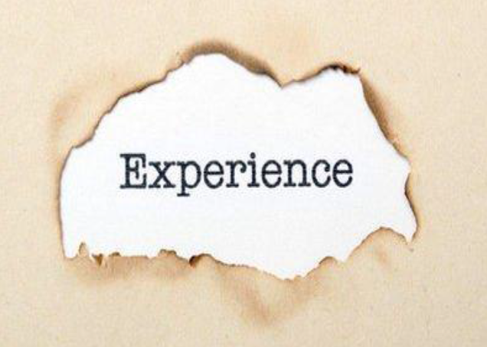
AEM WEEKEND SHARING
看看我们周围的绝大多数人，他们工作勤奋，也经常看书学习，有的甚至有10年工作经验，但是却没有因此成为更优秀的人。

Slide 3

AEM WEEKEND SHARING
决定伟大水平和一般水平的关键因素，不是经验，也不是天赋，而是『刻意练习』的程度。

Slide 4
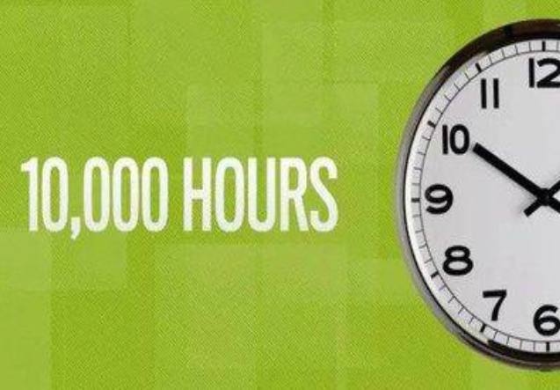
AEM WEEKEND SHARING
刻意练习是指为了提高绩效而被刻意设计出来的练习，它要求一个人离开自己的熟练和舒适区域，不断地依据方法去练习和提高。这种刻意练习的程度，不是单纯的工作经验，不是无意识地重复自己已经做过的事情，而是每天花费大量额外的时间做刻意练习，不断挑战自己完成任务水准的极限。

Slide 5

AEM WEEKEND SHARING
1.避免自动完成
对于每一项工作，大部分人随着熟练程度的提高，都会逐渐进入『自动完成』的状态。而真正想要成为高水平专家的人却在极力避免这种状态，他们在工作之前，会回想一下上次做类似的事情时，有什么做的不够好的地方，罗列出来，有意识地去训练自己需要提升的技巧。做到精益求精，避免自己进入『自动完成』模式。

Slide 6
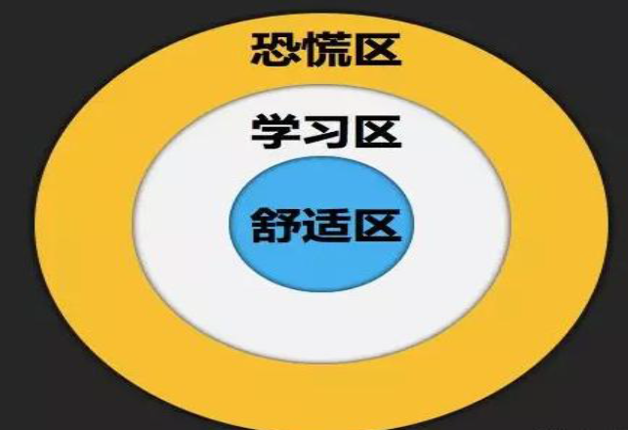
AEM WEEKEND SHARING
2.离开舒适区
人在面临任务的时候，心理上有3个区域：舒适区——做能力范围内的事情；学习区——稍微高出能力范围；恐慌区——远超现有能力范围。而刻意练习，就是想办法更多地让自己停留在『学习区』，想办法寻找难度高的工作，或者使用自己仍然不熟练的技巧。

Slide 7
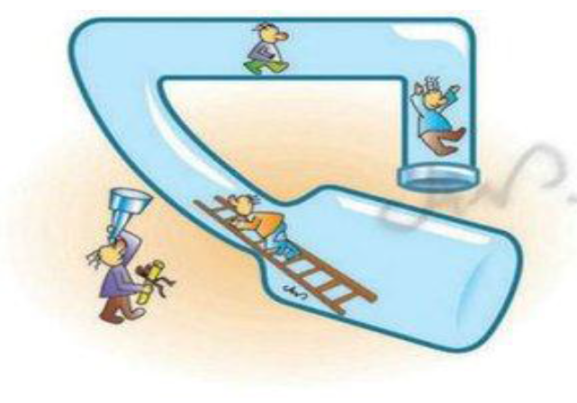
AEM WEEKEND SHARING
3.牺牲短期利益
绝大多数刻意练习，都意味着短期效果的下降——因为你在用自己不熟悉、不舒服的方式做事。比如你从用笔写字切换到键盘打字，一开始肯定是绩效降低的，可能刚开始你一分钟只能打5个字，但是持续地练习之后，最终你可以一分钟打60字，这将是写字永远也赶不上的速度。有时我们需要牺牲短期利益去获取长远的利益。

Slide 8

AEM WEEKEND SHARING
4.关键技能细分，大量刻意的训练
要想在某些领域刻意练习并最终成为专家，就需要对某些关键技能进行细分，并且进行大量的训练。如果莫扎特小时候没有足够多地接触音乐，并且日复一日的去练习，肯定不可能培养出卓越的音乐能力。

Slide 9

AEM WEEKEND SHARING
5.持续的获得反馈
反馈是指任何让你知道自己现在做事的程度，以及距离理想目标有多远的方式。
除了设计『自检清单』的方式，还可以提供一定的外部激励。刻意练习并不是一件轻松有趣的事情，如果缺乏反馈和激励，很少有人能够长时间坚持下去。

Slide 10


AEM WEEKEND SHARING
周末愉快！
共创 共进 共赢 共享
AEM科技人力资源部

